Slide 1
HTML – 影展互動解謎

Slide 2
-----------------
遊戲方法
介面
系統結構

Slide 3
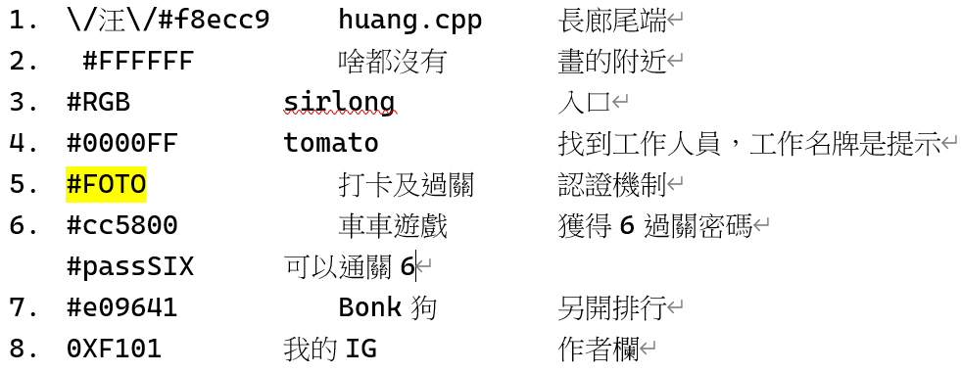
遊戲方法
在展場中獲得啟動的連結，
由相關提示來解答通關。
啟動連結、通關密碼、場中位置 對應

Slide 4
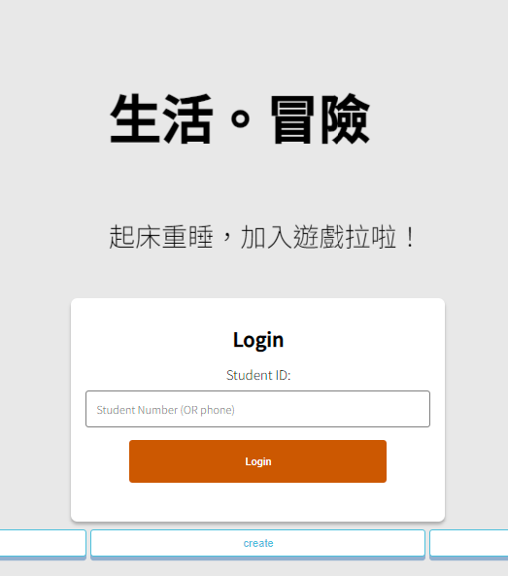
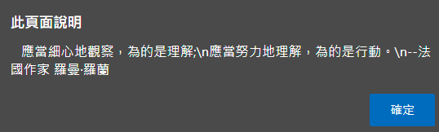
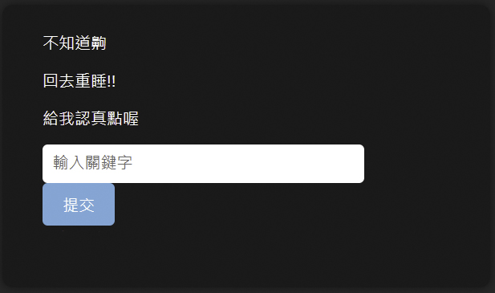
介面
提示
用攝影相關名言作為提示
通關輸入
起始畫面
找到場上的密碼或
相對應文字
登入、創建、所有資訊整合

Slide 5

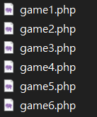
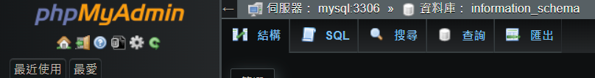
系統結構
主要構成
控制角色移動與動畫播放
物件生成位置與結束位判斷
UI介面

